Slide 1
LA CONOSCENZA DEL MONDO IPOTESI DI INTERVENTO DIDATTICO
Docente Esperto/formatore Lucirino Emanuela Antonella
UNIVERSITA’ DEGLI STUDI DI PALERMO
LABORATORIO 4 INFANZIA

Slide 2
Ipotizziamo un gruppo sezione di 5 anni eterogeneo per estrazione socio culturale e per livelli di apprendimento.
E’ presente Alessandro(nome di fantasia) con disabilità certificata nei termini di una sindrome di Down con problemi di motricità fine.

Slide 3
LE STAGIONI:L’AUTUNNO
PRIMA FASE
Avviamento della lezione partecipata in circle time.
L’insegnante inizia a parlare dell’autunno ponendo domande stimolo ai bambini e invitando all’osservazione dei cambiamenti in natura.
SECONDA FASE
Si guarda dalla finestra dell’aula sezione oppure si fa un’osservazione all’aperto nel giardino della scuola. Analisi del mutamento dell’albero in autunno.
Attività esperienziale: osservazione.

Slide 4
TERZA FASE
Facciamo rappresentare un albero autunnale ai bambini e ad Alessandro diamo la scheda da colorare possibilmente col disegno ingrandito e facciamo utilizzare i colori a dita oppure matitoni grandi.

Slide 5
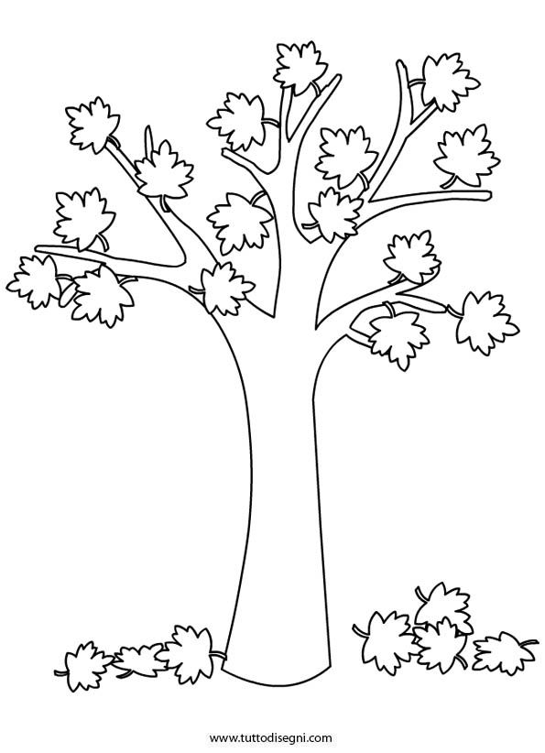
INVITIAMO A COLORARE

Slide 6
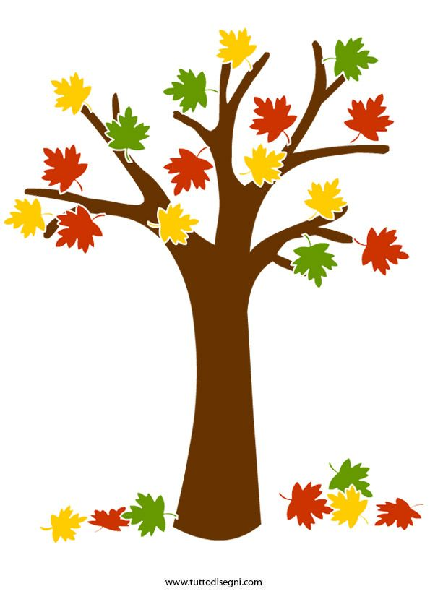
OFFRIAMO UN MODELLO

Slide 7
QUARTA FASE
Invitiamo i bambini a ricordare i colori utilizzati.
QUINTA FASE
Possiamo far colorare le foglie con i colori dell’autunno.

Slide 8
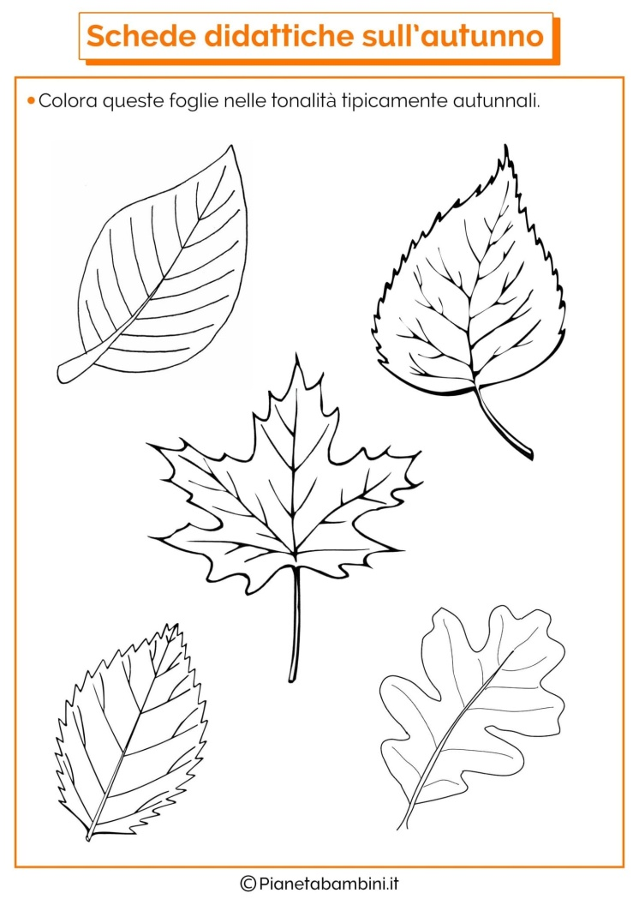
Invitiamo a colorare le foglie.

Slide 9
SESTA FASE
L’insegnante disegna su un cartellone un albero grande e invita i bambini a pitturarlo con i pennelli e la tempera. ATTIVITA’ LABORATORIALE DI GRUPPO.
Alessandro vive un momento di condivisione anche a lui piace pitturare e questo e’ un esercizio anche utile per migliorare la sua motricità fine.

Slide 10
SETTIMA FASE
I bambini disegnano una sola foglia e comprendono il significato dell’originalità e unicità.
La colorano la ritagliano e la incollano sul cartellone.
Quell’albero e’ l’albero dell’inclusività.

Slide 11
OTTAVA FASE
Possiamo richiedere ai bambini di portare delle foglie da casa per un’osservazione autentica e per integrare l’albero.

Slide 12
NONA FASE
Lavoriamo sul concetto di grande e piccolo relativo alle foglie.

Slide 13
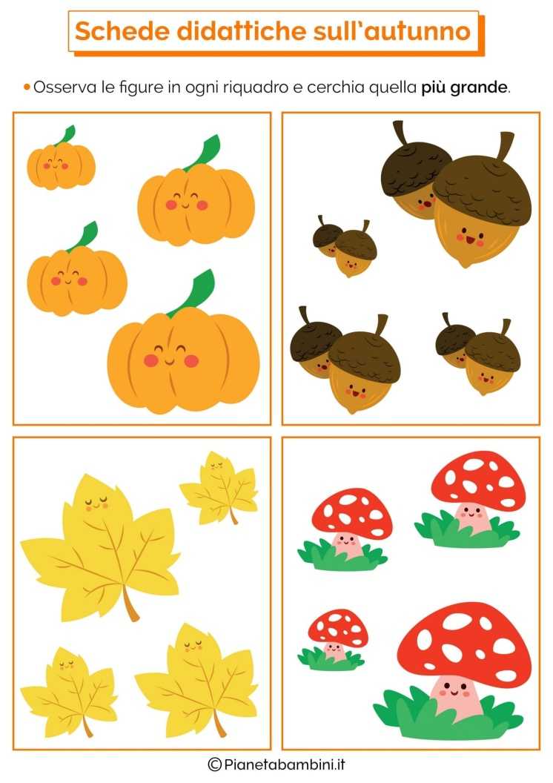
Alessandro e i suoi compagni cerchiano la foglia piu’ grande.

Slide 14
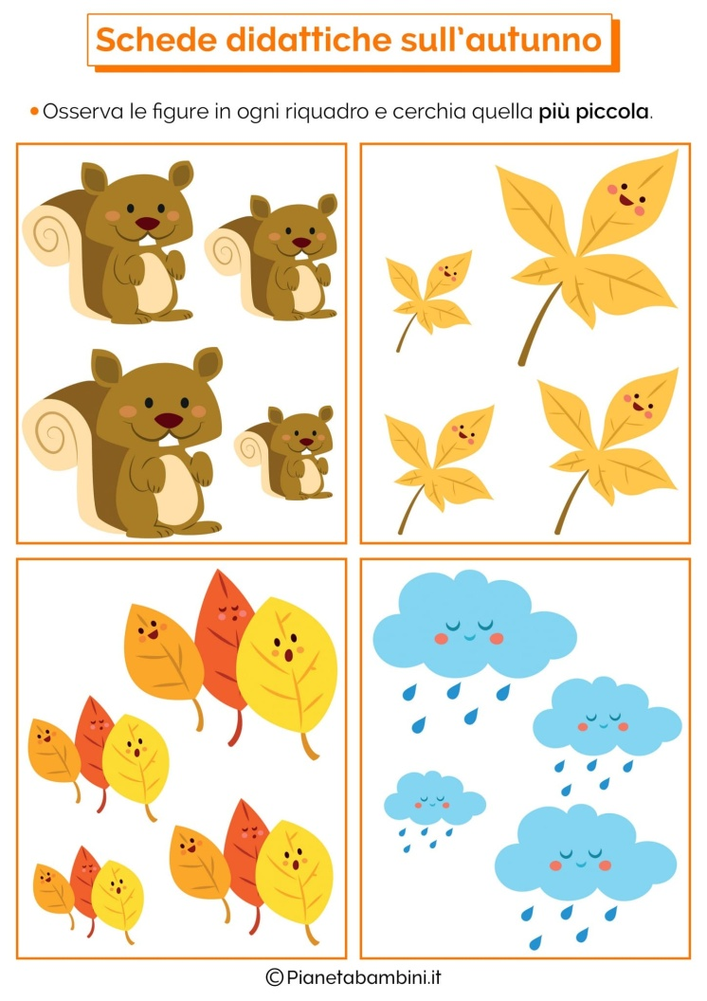
Alessandro e i compagni cerchiano la foglia piu’ piccola.

Slide 15
DECIMA FASE
Lavoriamo sui percorsi.

Slide 16
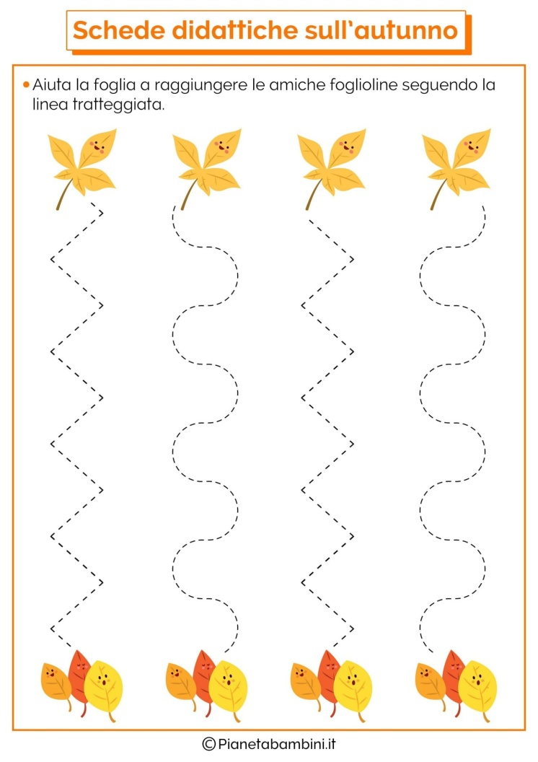
Esercizi di pregrafismo.

Slide 17
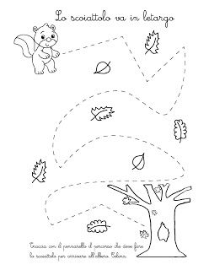

Slide 18
UNDICESIMA FASE
I bambini memorizzano la filastrocca e si vive un momento di condivisione in circle time con qualche gesto per una possibile drammatizzazione.

Slide 20
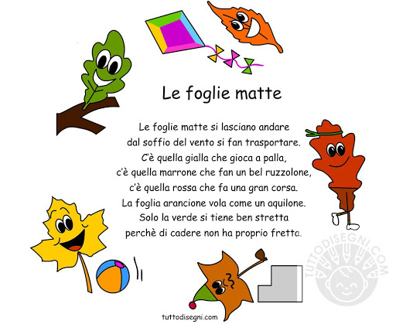
W LA SCUOLA!!!

